Slide 1

ㅜ
클러스터링(기술이름)을 이용한
로르샤흐 검사
프로그램
201400000 권우주
201400000 오진영
201759036 문다솔

Slide 2

목차
CHAPTER 01
검사 정의 효과 장점 등
투사적검사 정의 종류
심리학이란 ?
심리 검사에 대하여
CHAPTER 02
정의 방법 효과 장단점 원리 사용처 신뢰도
로르샤흐(로샤) 테스트
기술에 대한 자세한 설명
CHAPTER 03
시장파악 - 현존하는 프로그램 등
진행방법 - 방법에 따른 계획사항 및 장단점 사용처날짜별 진행계획
진행에 따른 원리 - 점수계산법, 검사자가 행동요인 체크해야한다는 것 포함
프로젝트
CHAPTER 04
구현 (예상)

Slide 3
CHAPTER 01
심리학 이란?

Slide 4
CHAPTER 02
로르샤흐(로샤) 테스트

Slide 5
CHAPTER 04
구현(예상)

Slide 6
01
무슨 내용을 적어야 하는지 모르겠다
지금 치킨 시켰는데 이거를 먹고 템플릿을 만들어야 하나 어떡하지 먼저 먹어야 되나
[2019년 여행 계획]
2019년
1월~2월
2019년
3월~4월
2019년
5월~6월
2019년
7월~8월
2019년
9월~10월
몽골 여행
가보고 싶다
중국 여행
갈래요
캐나다
여행 갈래요
쉬어야 겠다
이집트도
가보고 싶다
여행 갈 돈 벌어놔요
여행 갈 돈은 아르바이트로 법니다
아르바이트는 돈을 많이 버는것도 중요하지만 돈을 모으는게 가장 중요합니다
그래서 우리는 돈을 저축하는 법을 한번 연습 해보는것도 나쁘지 않아요!

Slide 7
02
다음은 뭘로 적어야 하는 것인가
치킨을 먹어야 하나 피자를 먹어야 하나 햄버거를 먹어야 하는가 고민이구만
피자를 먹는가
햄버거를 먹는가
치킨을 먹는가
다이어트를 하는가
잘 생각해야 하는것이야
피자는 비싸 진짜루
햄버거는 일단 맥도날드의
슈비버거가 존맛탱임
치킨은 후참잘의 후라이드가
존맛탱이니까 먹어보셈
이건 무슨소리야 하는거야
다이어트가 웬말이야
피자
햄버거
치킨
또 다이어트를 한다고 생각하지만 그만해 괜찮아
다이어트

Slide 8
03
그리고 뭘로 적어야 하죠 알려주실 분
지금 제가 후참잘 뜯고 있는데 뭐라고 적어야 할 지 감이 잘 안잡히긴 하네요 네네
[그래프 이름 적어주도록 하죠]
컨텐츠 하나
컨텐츠 두울
[단위 : 만]
[출처 : 피도리의 뇌]
120
100
80
60
40
20
00
01
02
03
04
05
06
07
08

Slide 9
브레이킹 슬라이드
Notes:
이외에 따로 필요한 설명을 브레이킹 슬라이드에서 진행

Slide 10
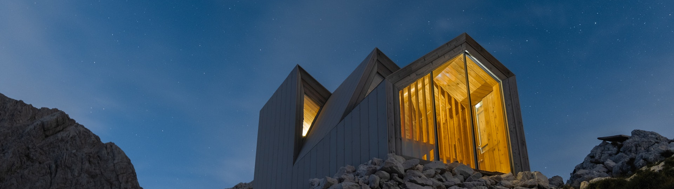
04
콜라는 펩시냐 코카콜라냐 선택합시다
진짜 요즘에 자꾸 펩시 주는 치킨집이 늘어나고 있는데 코카콜라 유저로서 기분이 불쾌
Keywords
Deossilt
Lemonie
위에다가 키워드를 적어주고
여기다가 부연설명 고고
위에다가 키워드를 적어주고
여기다가 부연설명 고고
위에다가 키워드를 적어주고
여기다가 부연설명 고고

Slide 11
05
혹시 다이어트 하시는 분들 계시나요
오늘 이거 맛있게 먹으면 0칼로리 입니다 그러니까 걱정하지 말고 드세요 즐겨 오늘을!
칼로리
슈비버거 세트
O
O
O
페페로니 피자
O
X
O
후참잘 후라이드
X
미쓰 족발 보통
O
O
X
O

Slide 12

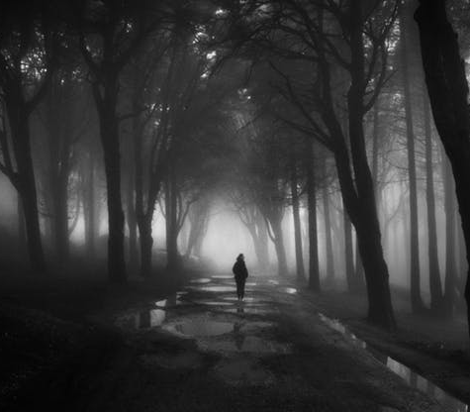
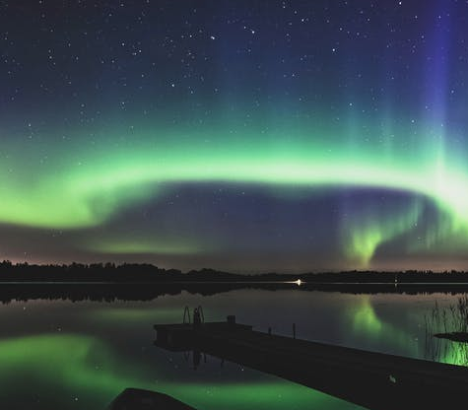
06
사진 정렬은 거의 답이 정해져 있습니다
딱 이렇게만 정렬해주면 세상에서 가장 이쁜 슬라이드 바로 완성해버리잖아 아핳
01
02
03
도시의 사진이랍니다 아핳
저렇게 숲길 혼자 걸으면 위험해요
저런 오로라 우리나라엔 없어요
사진에 대한 부연 설명 적어주는거
잊지 마시고 항상 파이팅 하소서
사진에 대한 부연 설명 적어주는거
잊지 마시고 항상 파이팅 하소서
사진에 대한 부연 설명 적어주는거
잊지 마시고 항상 파이팅 하소서

Slide 13
07
그래프도 한번 다시 그려보자구 쉬워쉬워
아 보일러를 안틀었나 바닥이 왜이렇게 차갑지 발이 너무 시려워 이거 큰일나버렸네
최상단 내용이구
컨텐츠 적어
그래프에 대한 부연 설명 적어주는거
잊지 마시고 항상 파이팅 하소서
중단 내용 적구
뭘 적어야 대니..
그래프에 대한 부연 설명 적어주는거
잊지 마시고 항상 파이팅 하소서
센터 내용 여기다
적어주면 아주 좋아용
적고 싶은거 적구
그래프에 대한 부연 설명 적어주는거
잊지 마시고 항상 파이팅 하소서

Slide 14
08
그 스케쥴 표도 한번 그려볼텨? 츄라이
아 보일러를 안틀었나 바닥이 왜이렇게 차갑지 발이 너무 시려워 이거 큰일나버렸네
01(월)
02(화)
03(수)
04(목)
피도리 과외 컨텐츠 기획
피린이와의 통화
어떻게 컨텐츠를 진행하는지에 대한 전반적인 기획
통화 한 200~300개 돌림 ㅠㅠ
인도 1박2일 여행
가고 싶다 진짜루 하지만 꿈인걸
05(금)
06(토)
07(일)
08(월)
피도리 과외 진행
영상 편집
피린이들 데리고 뿅망치로 오지게 패면서 과외 진행
하 이거 겁나게 힘든데 영상 편집하는거 ㅎ으긓ㅇ릉긓

Slide 15
09
도식화 하는것도 잊지 말구 이거 꾸준히 연습
도식화 하는거 꾸준히 연습해줘야 피피티 만드는데 능숙해 질 수 있따구 연습하자 연습
외부 요소
내부 요소
그 머지 외부요소를 딱 설명해주면
좋을 것 같은 느낌이 드는데요
Keyword
아냐 여기다 내부 요소 적으면
뭔가 도식화에 맞지 않아
Erasile
Molatics

Slide 16

10
마지막엔 사진과 함께 멘트 넣어볼게요
요것도 딱 요렇게 만들어주면 너무 예쁘고 얼마나 좋아 연혁 쓸 때 사용하면 좋을 듯
2010년
2012년
와 우리 회사 그냥 전세계에서
1등 해벌임 ㅎㅎ
와 우리 회사 그냥 전세계에서
1등 해벌임 ㅎㅎ
2013년
2014년
우리 회사 자회사 200개 넘음
직원도 완전 많이 고용해 벌임
우리 회사 자회사 200개 넘음
직원도 완전 많이 고용해 벌임
2016년
2017년
피도리라는 사람이 주식 사가지고
우리 회사 더 더 발전함
피도리라는 사람이 주식 사가지고
우리 회사 더 더 발전함
2018년
2020년
아우 그냥 더 이상 쓸 말이 없으니
이만 가보도록 하죠 어허허
아우 그냥 더 이상 쓸 말이 없으니
이만 가보도록 하죠 어허허

Slide 17
Thank You :)

